Slide 1
FLAGASE

Slide 2
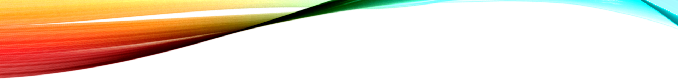
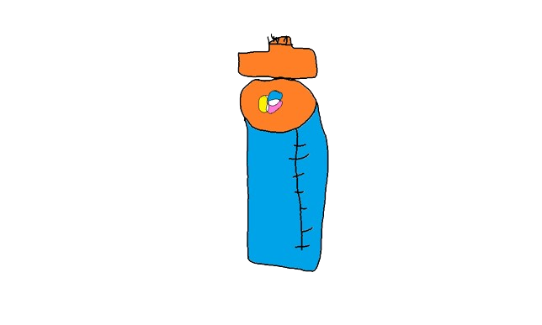
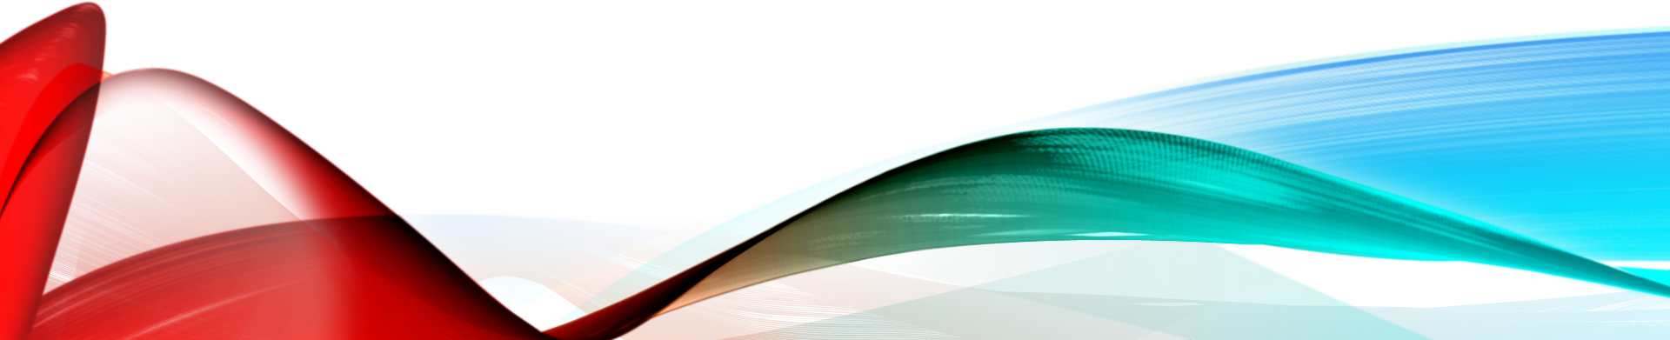

Čo je flagase
Flagase sú nové revolučné fľaše, ktoré dokážu pomocou vrchnáka na fľaši zmeniť príchuť vody v nej.

Slide 3
NEÚSPECHY

Slide 4
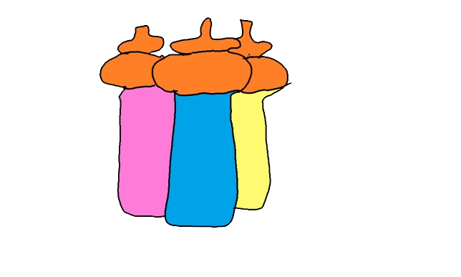
„TO ale nie je nič revolučné“
„Ochucovanie vody už dávno existuje“
  Ochucovanie vody síce existuje, ale nikto (okrem nás) ešte neskúšal použiť vrchnák na ochutenie vody

Slide 5
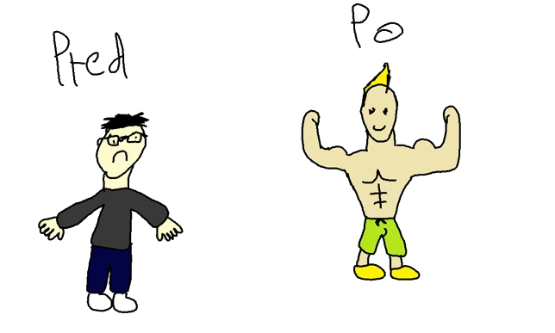
Ako nám to napadlo
Rozmýšľali sme, ako by sme mohli zlepšiť chuť vody bez pomoci veľkých a drahých prístrojov a prišli sme na to, že s pomocou ochutených vrchnákov, by sme mohli zlepšiť život mnohým ľudom.
PRED
PO

Slide 6
Aký problém to rieši
Mnohým ľudom nevyhovuje vždy piť čistú vodu, tak sme vymysleli toto riešenie.
Fungovanie nášho vynálezu: na vrchnáku sa nachádza vrstva prášku s danou príchuťou. Pri zmiešaní prášku s vodou sa voda zafarbí a zmení sa jej príchuť.

Slide 7

Je to ekologické
Vrchnáky sa dajú recyklovať a dajú odniesť na odberné miesta, kde zákazníkom bude vyplatená záloha za vrchnák. Všetok odpad sa využije na vytvorenie nových vrchnákov. Pomáha to tete prírode.

Slide 8
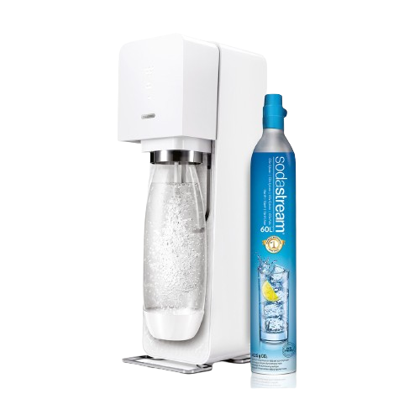
konkurencia
Konkurenciu nám robí napríklad firma Sodastream so svojimi prístrojmi na perlivú vodu, ktorá má niekoľko príchutí (napríklad: cola, pomaranč, citrón)
VS

Slide 9
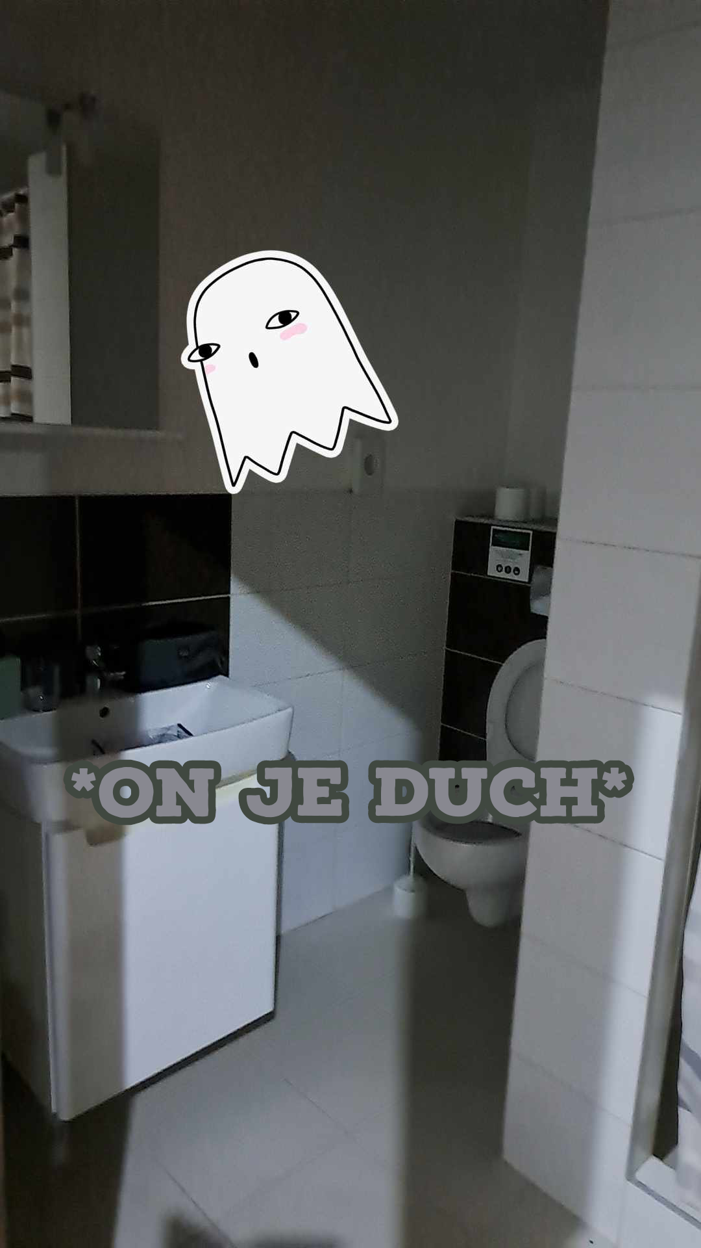
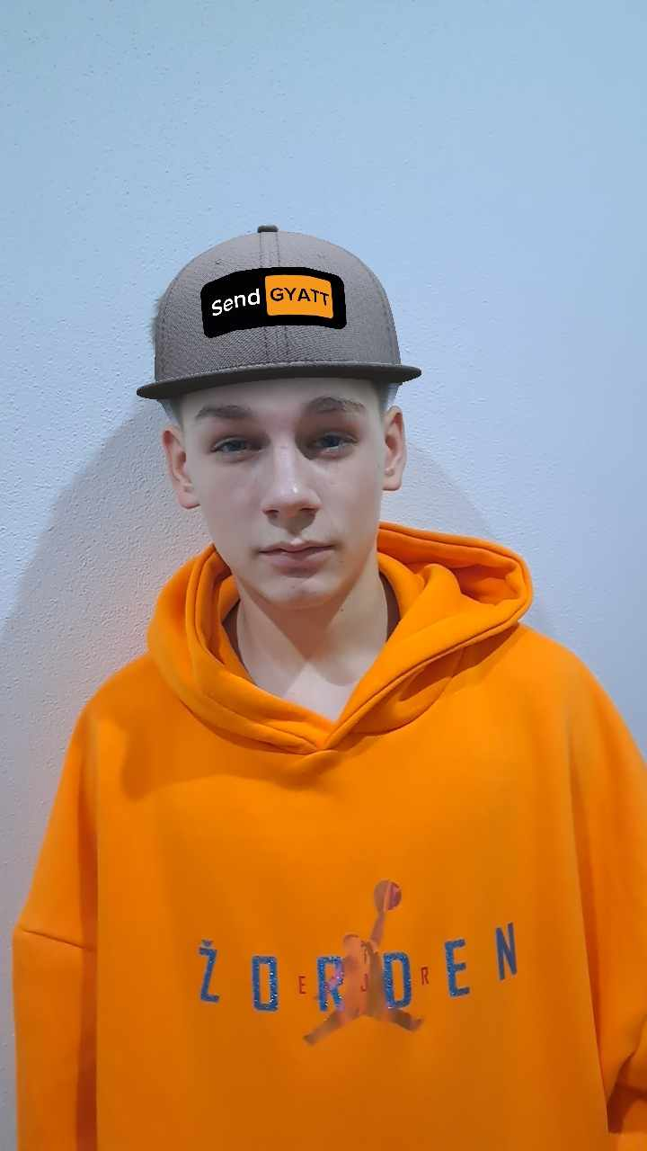
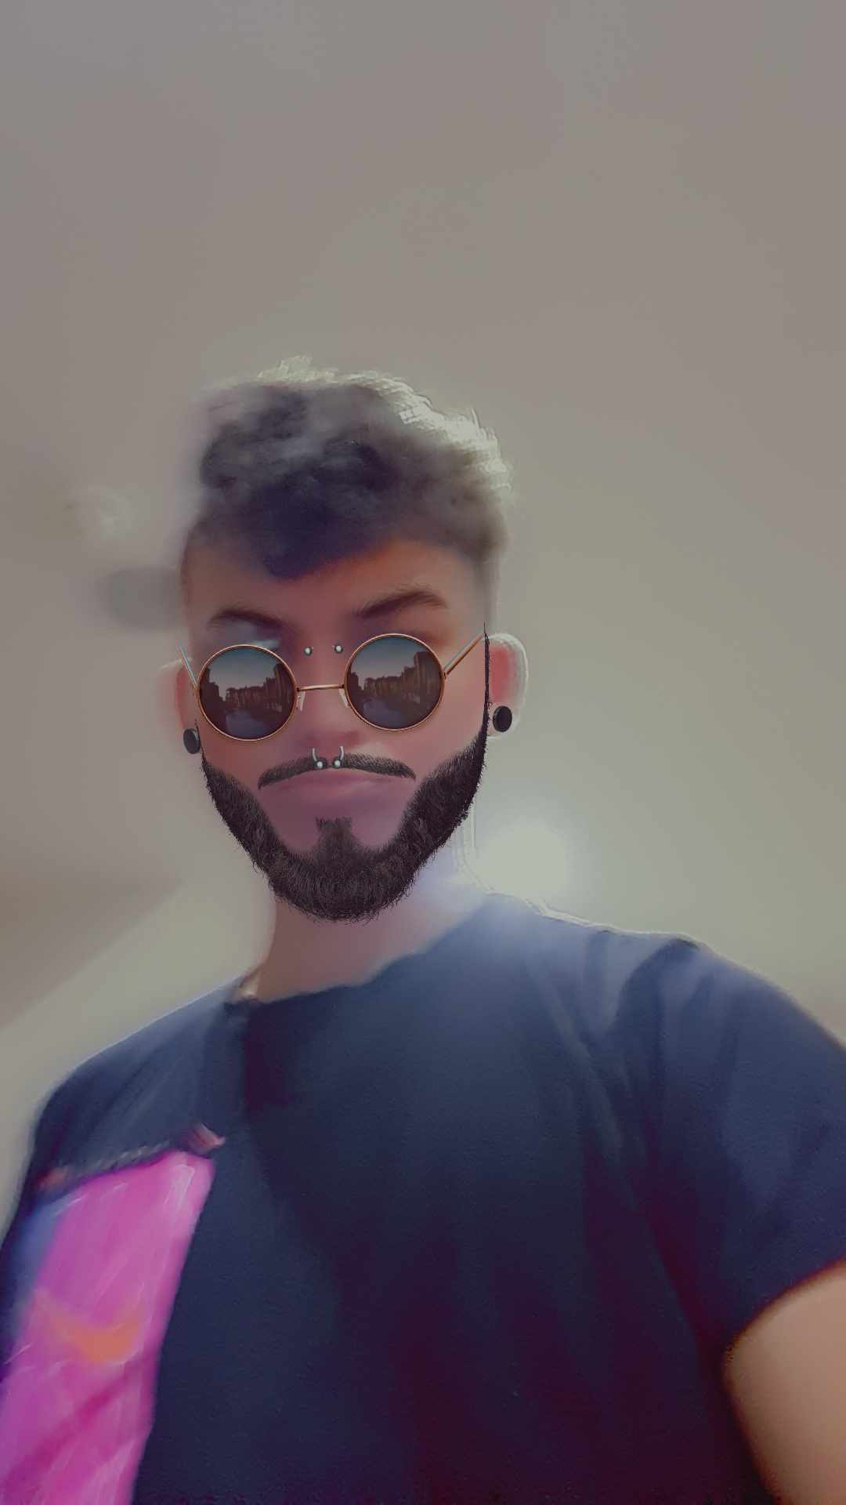
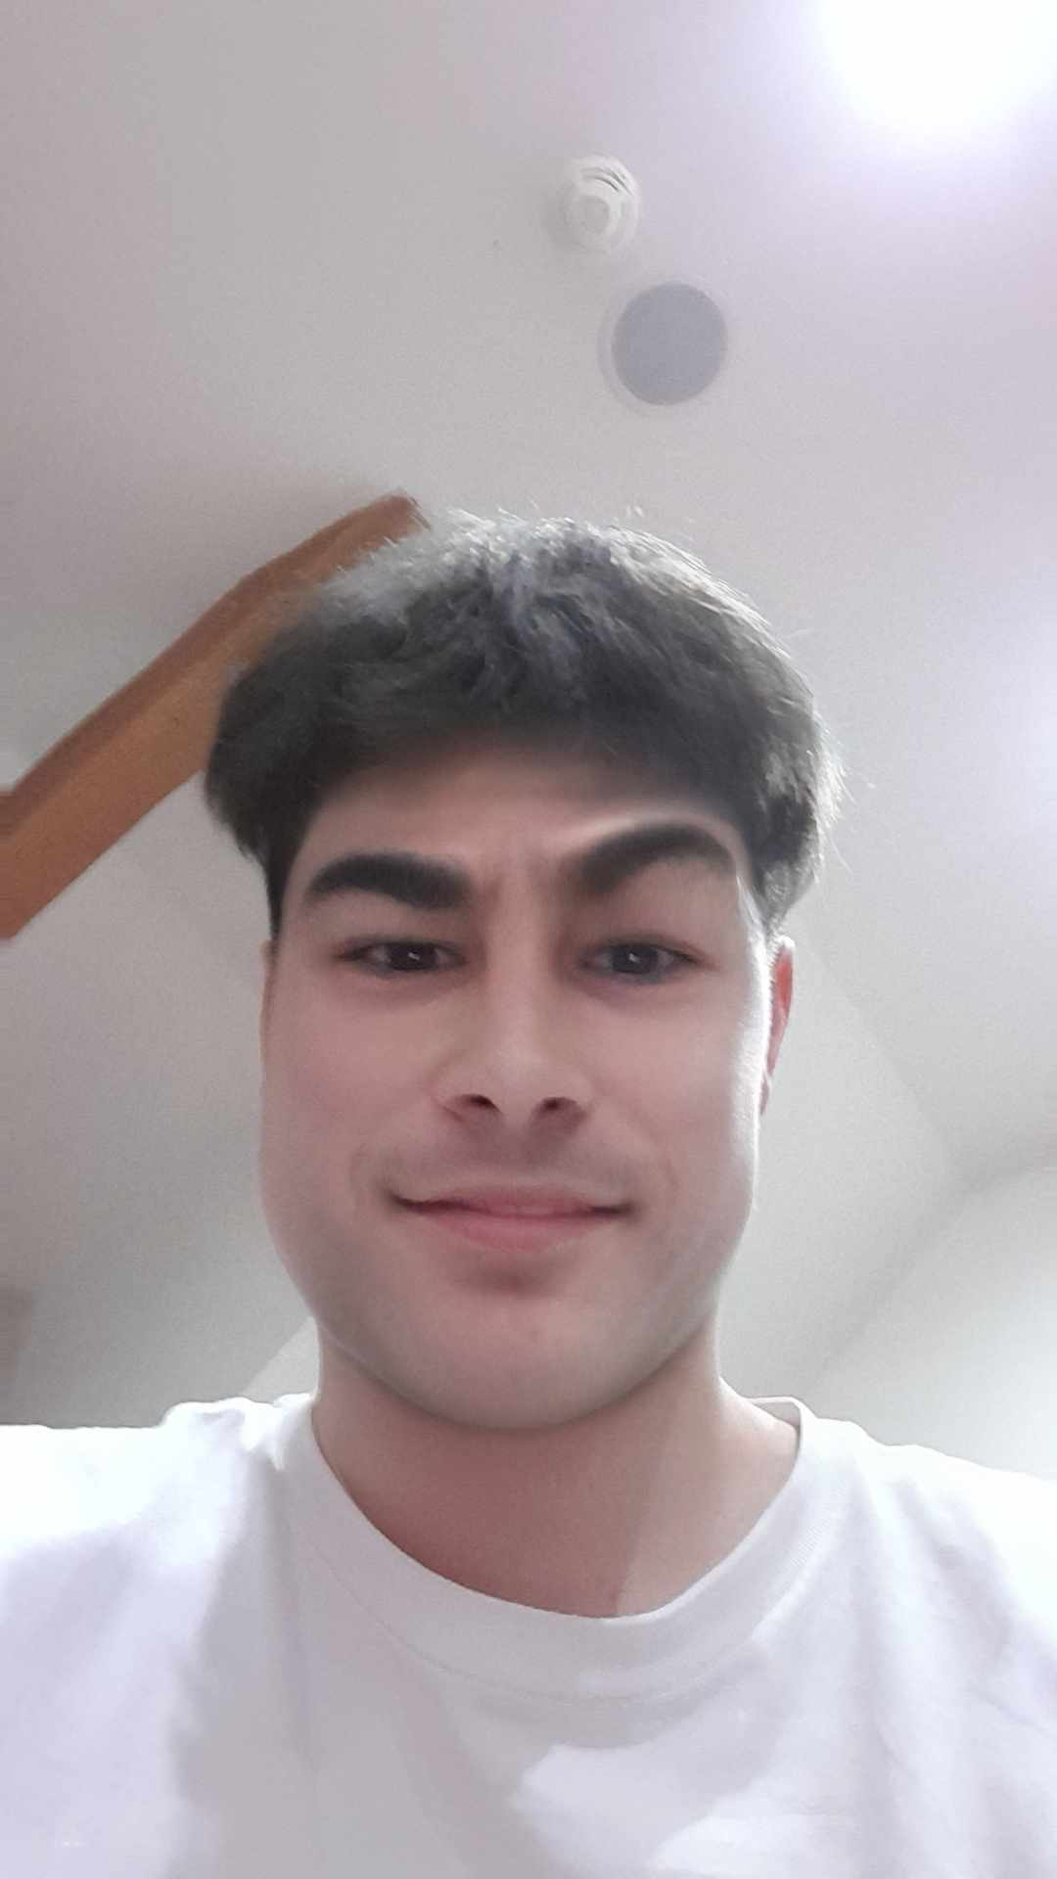
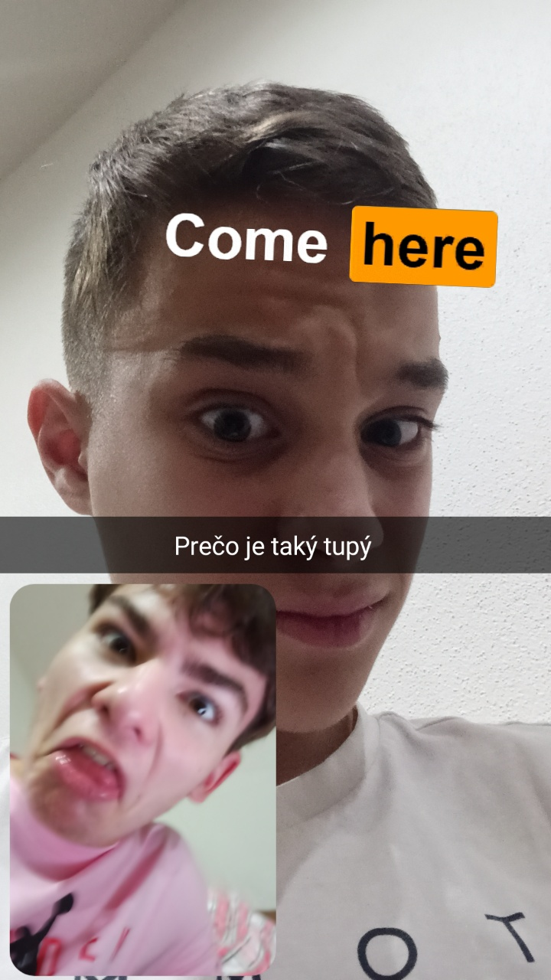
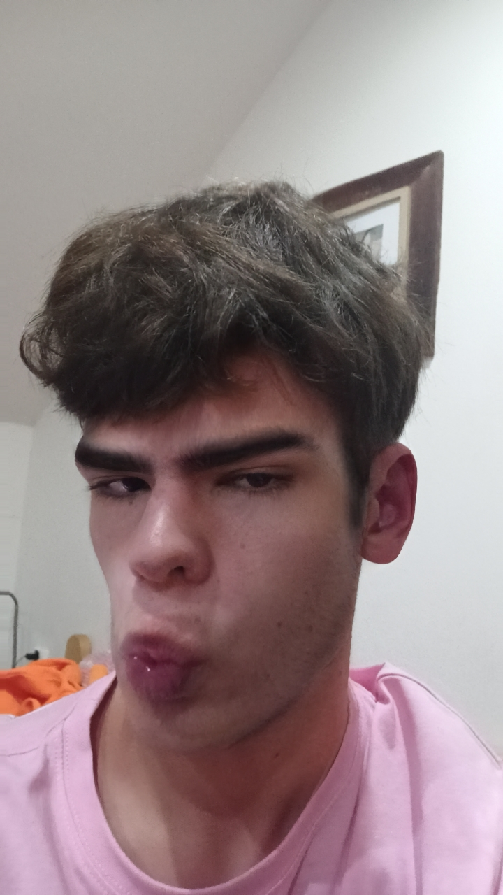
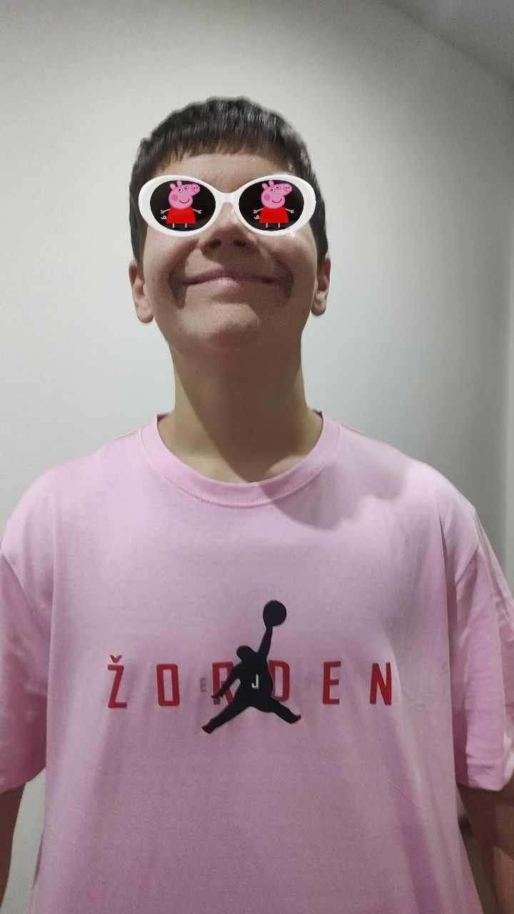
Kto Vymyslel flagase
DUCH ANDREJ
Samko
Kolár
Šimon
Ťahúň
Marek
Goleb
Riško
Boldiš
Samko
Kováč
Urban
Beňo

Slide 10
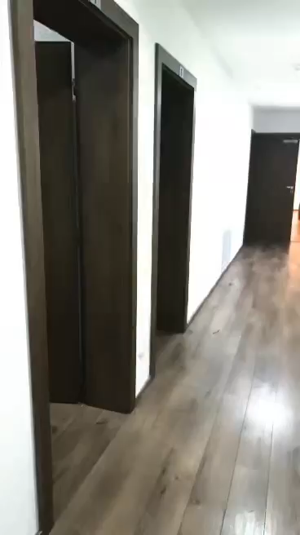
ĎAKUJEME ZA POZORNOSŤ

